Slide 1
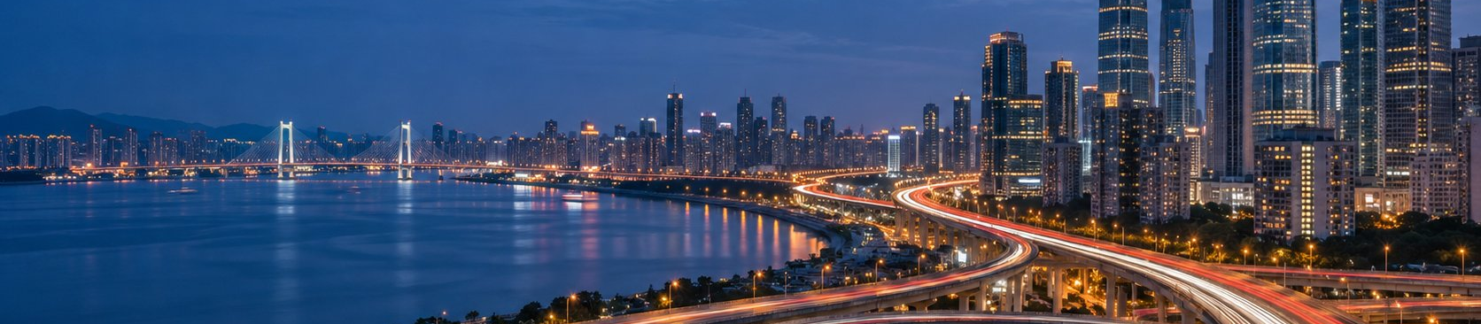
2026 年度述职
2027 年 1 月
完成 105%，增量来自我开的两条新渠道
4.41
105.0%
4,950
周启航
述职人
亿元
万元
华东区渠道销售经理
岗位
全年出货
目标完成率
两条新渠道
某消费电子品牌 · 华东区渠道部
部门
我牵头
大区总监、人力资源部
述职对象
示例人物，姓名和数据均为虚构
Notes:
各位领导好，我是华东区渠道销售经理周启航。今天用十五分钟讲三件事：今年的结果和哪些是我做的，一件我做错的事，明年我要接的目标和需要的支持。

Slide 2
01
今年的账
今年超额 5%，靠的是两条新渠道，
苏北换总代是我最大的失误
全年出货 4.41 亿元，完成 105%。净增的 7,300 万元里，约三分之二来自我今年开的连锁卖场和运营商两条渠
道。苏北少的 400 万元，是我年初换总代时判断错了。
105.0%
4,950
−400
万元
万元
全年目标完成率
两条新渠道出货
苏北同比
达成
我牵头
我的失误
2
周启航 · 2026 年度述职
示例人物，姓名和数据均为虚构
Notes:
如果只记住一句话，就是这一句。后面三页讲结果，三页讲我做成的事，然后是团队、苏北和明年。

Slide 3
01
今年的账
全年 4.41 亿元，完成 105%，一季度欠的账三季度补回来了
年初目标
年初目标
实际
实际
差额
季度
判定
9,600
8,700
−900
一季度
未达
13,300
三季度末累计 +800
11,200
10,500
10,900
+400
10,900
二季度
达成
8,700
9,900
11,200
+1,300
三季度
超额
12,000
13,300
+1,300
四季度
超额
105.0%
42,000
44,100
+2,100
全年
+19.8%
同比增长
，2025 年为 3.68 亿元
一季度
二季度
三季度
四季度
口径：华东区渠道出货额（含税），单位万元
3
周启航 · 2026 年度述职
示例人物，姓名和数据均为虚构
Notes:
一季度只完成 90.6%，欠了 900 万元，主要欠在苏北。二季度开始卖场和营业厅陆续上量，三季度单季超 1,300 万元，到三季度末累计已经比目标多 800 万元。四季度又超了 1,300 万元。全年比目标多 2,100 万元。

Slide 4
01
今年的账
净增 7,300 万元，约三分之二来自两条新渠道
单位：万元 纵轴从 30,000 起
净增量归属
3,100
+2,750
−400
连锁卖场
44,100
1,850
运营商
+1,850
4,950
+3,100
我牵头的两条新渠道
占净增量 68%
2,750
36,800
老渠道
−400
苏北
7,300
净增
2025 年
连锁卖场
运营商
老渠道
苏北
2026 年
我牵头
我牵头
团队
我的失误
口径：华东区渠道出货额（含税），单位万元
4
周启航 · 2026 年度述职
示例人物，姓名和数据均为虚构
Notes:
这页是我想请大家分开看的：连锁卖场和运营商两条渠道是今年新开的，从谈判到政策是我牵头的，合计 4,950 万元。老渠道的 2,750 万元是团队按原有打法做出来的，不算我个人的。苏北少了 400 万元，后面单独讲。

Slide 5

02
今年做的事
三件我做成的事
每件分清哪些是我做的，哪些是团队做的
连锁卖场进了 120 家店
3,100
1
万元
我牵头
运营商渠道做到 210 个营业厅
1,850
2
万元
我牵头
周度补货看板压低渠道库存
52 → 34
3
天
我牵头
5
示例人物，姓名和数据均为虚构
Notes:
接下来三件事，每件我都会分开讲：哪一步是我做的，哪一步是团队做的。

Slide 6
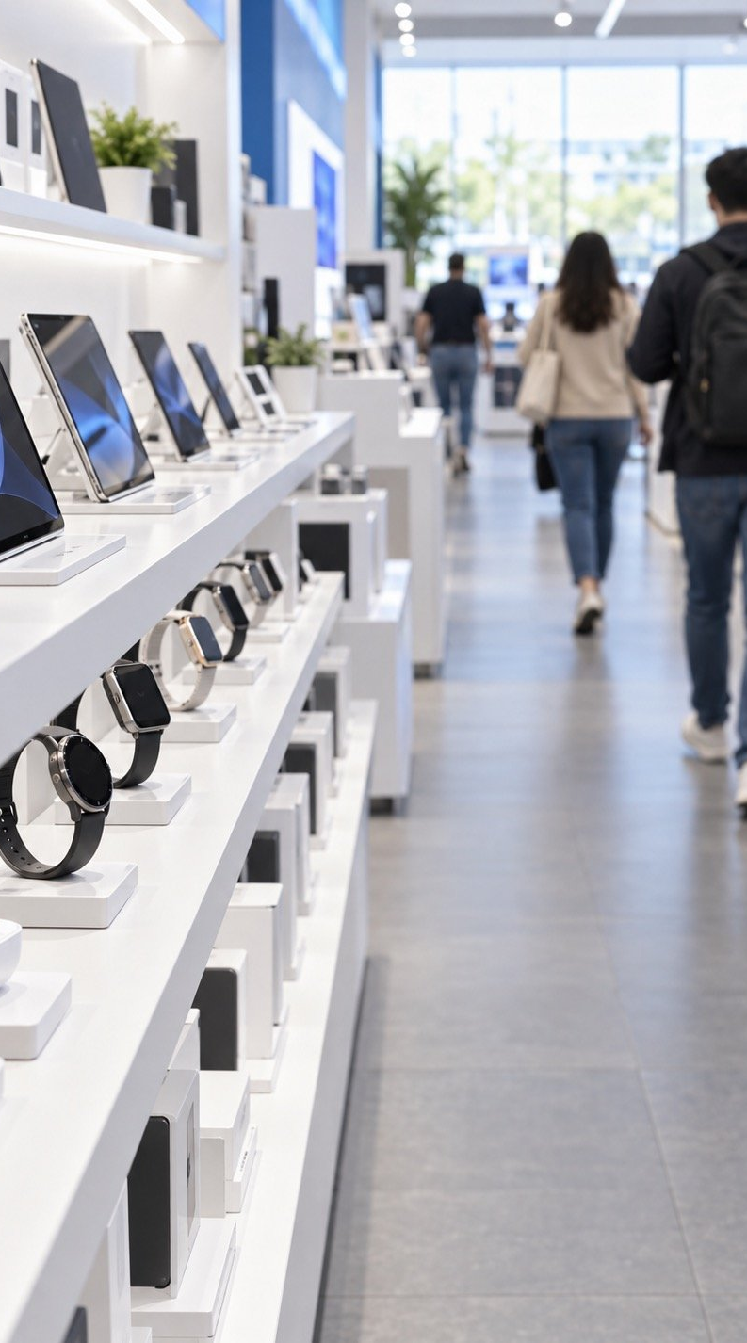
02
今年做的事
连锁卖场进了 120 家店，新增出货 3,100 万元
去年这家连锁我们一家店都没有
背景
牵头谈了 4 个月，设计阶梯返利
我做的
2 名大客户专员完成进场和陈列
团队做的
3,100
120
25.8
结果
新增出货（万元）
家店
单店年均（万元）
6
周启航 · 2026 年度述职
示例人物，姓名和数据均为虚构
图为示意图
Notes:
这家华东连锁家电卖场去年我们一家店都没有进。我从 1 月开始谈，谈了 4 个月，关键是阶梯返利：年出货过 2,000 万元，返点从 2% 提到 3%，让对方愿意给专柜位置。签下来之后的事是团队做的，两名大客户专员 5 月上了首批 40 家，9 月前上齐 120 家。

Slide 7
02
今年做的事
运营商渠道从零做到 210 个营业厅：政策我去要，铺货团队在跑
2 月
12 月
全年 1,850 万元
写合作方案
单厅年均 8.8 万元
三个地市的合约机和以旧换新
我
3 月
拿到总部价格政策
运营商渠道单列价格
1
2
3
4
5
6
7
8
9
10
11
12 月
4 月
7 月
9 月
首批 60 个营业厅
扩到 150 个
覆盖 210 个
团队
何嘉文带队铺货和培训
店员激励按周结算
三个地市全部铺完
我的那一份是方案和政策，铺货、培训和日常维护是团队做的。
7
周启航 · 2026 年度述职
示例人物，姓名和数据均为虚构
Notes:
运营商这条线年初是零。我做的是两件事：写方案，去总部把运营商渠道单独的价格政策要下来，这一步卡了一个多月。拿到政策以后，铺货、店员培训和每周的激励结算，都是何嘉文带着团队做的。

Slide 8
02
今年做的事
我搭的周度补货看板，把渠道库存从 52 天压到 34 天
34
我牵头
27 → 6
起
窜货投诉
天
380
2026 年渠道库存周转天数
家
周度补货看板覆盖门店
52 天
2025 年
34 天
−18 天
2026 年
口径：看板门店渠道库存 ÷ 日均出货，按月平均
8
周启航 · 2026 年度述职
示例人物，姓名和数据均为虚构
Notes:
这件事主要是我做的。以前补货按月报，经销商压货压到 50 多天，压多了就低价往外窜。我搭了一个周度补货看板，覆盖卖场、营业厅和 50 家重点门店，每周按实际动销给补货建议。周转从 52 天降到 34 天，窜货投诉从 27 起降到 6 起。看板每周的数据维护是渠道专员在做。

Slide 9

02
今年做的事
团队 8 人，走了 2 个、补了 2 个，带出一位主管
年初在岗
走了
补了
年末在岗
8
−2
+2
8
和年初一样
1 人离职
4 月、6 月
1 人调往华南
各到岗 1 人
顾晓峰
何嘉文
入职 3 个月独立管 40 家店
专员
运营商渠道主管
带 2 人
9
周启航 · 2026 年度述职
示例人物，姓名和数据均为虚构
图为示意图
Notes:
团队人数年初年末都是 8 个，中间走了两个、补了两个。离职的那位我面谈过两次没留住，这是我要反省的。今年最想说的是何嘉文，运营商渠道是她带着跑出来的，年中升了主管，现在带两个人。新人顾晓峰 4 月入职，我让他跟了三个月卖场，7 月起独立管 40 家店。

Slide 10
02
今年做的事
苏北换总代是我判断错了，全年比目标少 900 万元
事前：门店覆盖
出事时：1–4 月同比
改后：下半年同比
全年：苏北完成率
150 → 64
−38%
+6%
81.3%
家
老经销商对新总代
5 月才收回
两家分销接手以后
比目标少 900 万元
1
2
发生了什么
我错在哪
我的失误
年初我把苏北三市从老经销商换给一家新总代，1–4 月出货同比降 38%，全年完
我只看了资金实力，没核对门店覆盖：新总代 64 家店，老经销商 150 家。
成 81.3%。
4
现在怎么改
3
为什么拖到 5 月
已完成
5 月收回，改两家地级分销加重点门店直供，下半年同比回到 +6%。
我等了两个月想看它能不能补上，没有及时止损。
10
周启航 · 2026 年度述职
示例人物，姓名和数据均为虚构
Notes:
这件事是我判断错了，不是市场的原因。换总代的出发点是老经销商回款慢，我看中新总代资金实力强，但没有逐家核对门店覆盖，新总代只有 64 家店，老经销商有 150 家。1 到 4 月出货同比降了 38%，我又多等了两个月才止损。5 月收回以后改成两家地级分销，加上我们直供重点门店，下半年同比回到正 6%。以后换任何一级经销商，我会先做门店覆盖的逐家核对，再看资金。

Slide 11
02
今年做的事
进店的人少了 7.5%，但成交多了 12%，客单价高了 11%
2025 年
2026 年
变化
看板门店店均
−7.5%
186 人
172 人
日均进店人数
+2.4 个点
11.2%
13.6%
成交转化率
+10.9%
1,280 元
1,420 元
客单价
+24.6%
2.67 万元
3.32 万元
日均成交额
+13 个点
18%
31%
以旧换新订单占比
来的人少了，来的人更想买、买得更贵。明年的钱花在店里的转化上，不花在引流上。
口径：周度补货看板覆盖的 380 家门店，全年店均
11
周启航 · 2026 年度述职
示例人物，姓名和数据均为虚构
Notes:
客户这边最明显的变化是：进店的人少了 7.5%，但转化率从 11.2% 升到 13.6%，客单价从 1,280 元升到 1,420 元，乘下来日均成交额反而多了约四分之一。以旧换新的订单占比从 18% 升到 31%，是客单价上去的主要原因。所以明年的费用我想放在店里的促销员和以旧换新上，而不是引流。

Slide 12

03
明年
2027 年：5 亿元怎么拿
目标、打法和我需要的支持
1
目标
5.0 亿元，增量 5,900 万元
2
打法
先稳苏北，下半年卖场和营业厅一起扩
3
支持
人、钱、政策三项
待批
12
示例人物，姓名和数据均为虚构
Notes:
下面讲明年。

Slide 13
03
明年
明年目标 5.0 亿元，增量 5,900 万元有 83% 落在三条线上
单位：万元
2026 年实际
2027 年目标
5.0
+2,600
5,700
亿元
+600
4,500
2027 年全年目标
3,900
+1,700
同比 +13.4%，增量 5,900 万元
3,550
3,100
4,900
万元
1,850
三条线合计增量
老渠道再贡献 1,000 万元
连锁卖场
运营商
苏北
口径：华东区渠道出货额（含税），单位万元
13
周启航 · 2026 年度述职
示例人物，姓名和数据均为虚构
Notes:
明年目标 5 亿元，比今年多 5,900 万元。连锁卖场从 120 家店扩到 200 家，多 2,600 万元。运营商从 210 个营业厅扩到 350 个，多 1,700 万元。苏北回到 4,500 万元，比换总代之前的 4,300 万元还高一点，多 600 万元。这三条线加起来 4,900 万元，剩下 1,000 万元靠老渠道。

Slide 14
03
明年
上半年先把苏北稳住，下半年卖场和营业厅一起扩
一季度
二季度
三季度
四季度
苏北稳住
两家分销跑满一个季度
卖场到 160 家
新增 40 家店
两条线一起扩
卖场 200 家，营业厅 350 个
冲刺
旺季加以旧换新
季度目标
万元，全年 50,000
11,000
12,000
12,200
14,800
14
周启航 · 2026 年度述职
示例人物，姓名和数据均为虚构
Notes:
顺序是先稳后扩。一季度先把苏北的两家分销跑满一个完整季度，证明新结构站得住。二季度卖场新增 40 家店，三季度再加 40 家到 200 家，同时营业厅扩到 350 个。四季度是旺季，加上以旧换新冲刺。四个季度目标加起来是 5 亿元。

Slide 15
03
明年
我需要三项支持，每一项都对得上明年的一块增量
成本
支持
具体要什么
换来什么
评审意见
36 万元/年
人
2 个编制：运营商 1、苏北驻点 1
运营商 +1,700、苏北 +600 万元
批
不批
+260 万元
钱
卖场费用 620 → 880 万元
卖场 +2,600 万元，费比 10%
批
不批
185
政策
苏北分销账期 30 → 45 天
分销敢备货，保住苏北 +600 万元
批
不批
多占资金约
万元
296
4,900
人和钱合计每年
万元，对应明年
万元增量
15
周启航 · 2026 年度述职
示例人物，姓名和数据均为虚构
Notes:
三项支持，每项我都写清了换来什么。最大的一项是卖场费用，多 260 万元，换卖场多出货 2,600 万元，费比 10%，和今年持平。两个编制一年 36 万元，一个给运营商，一个常驻苏北。苏北两家分销的账期从 30 天放到 45 天，按 4,500 万元出货算，多占用资金约 185 万元，换来分销商敢备货。这三项不批，明年这 4,900 万元我没法承诺。

Slide 16
5 亿元的目标我接下，
1
运营商、苏北各增 1 个编制
三项支持请今天定
2
卖场费用提到 880 万元
3
苏北分销账期放到 45 天
需要评审小组确认
周启航
华东区渠道销售经理 · 某消费电子品牌华东区渠道部
16
示例人物，姓名和数据均为虚构
Notes:
5 亿元的目标我接下。今天想请评审小组确认的就是这三项。谢谢。

